Slide 1
GEMEENTE ESSEN
MOBILITEITSPLAN

Slide 2
INHOUDSTAFEL
INFORMATIEF DEEL
    Proces
    Knelpunten
    Doelstellingen
    Planningscontext
    Onderzoek
    Principes en beslissingsbomen
RICHTINGGEVEND DEEL
    Werkdomein A: ruimtelijke ontwikkelingen
    Werkdomein B: netwerken
    Werkdomein C: flankerend

Slide 3
01
INFORMATIEF DEEL

Slide 4
A
PROCES

Slide 5
PROCES
SNELTOETS (2020)
→ Nieuw mobiliteitsplan
(spoor 1)
1
Oriëntatie
Analyse huidige toestand
2
Synthese
Onderzoek
3
Beleid
Bundelen vorige fasen
Synthese knelpunten
Bepalen doelstellingen
Scenario’s
Bepalen netwerken
Bepalen bijhorende maatregelen
Bepalen flankerende maatregelen
Opstellen actieplan

Slide 6
B
KNELPUNTEN

Slide 7




KNELPUNTEN
Straten en pleinen ingericht op maat van auto
Smalle stoepen
Pleinen zijn vaak parkeerruimte ipv verblijfsruimte
Kwaliteit fietsverbindingen tussen kernen laag
Weinig conforme fietsinfrastructuur
Onvoldoende kwaliteitsvolle fietsenstallingen
Verbinding met Wuustwezel en Klina is moeilijk
Link met Nederland is moeilijk
Openbaar en gedeeld vervoeraanbod beperkt
Barrièrewerking spoor in Wildert
Weinig maatregelen om autoverkeer te sturen
Geen vracht- en landbouwnetwerk beschikbaar.
Vrachtverkeer zorgt voor overlast
Sluipverkeer zorgt voor overlast
Laden en lossen in centrum zorgt voor overlast
Doortocht Wildert
Weginrichting Hoek en Horendonk zeer autogericht

Slide 8
C
DOELSTELLINGEN

Slide 9
STRATEGISCH
Welvarende regio
Kansrijke regio
Gezonde regio
Slimme regio
Betaalbare bereikbaarheid
Interne en externe bereikbaarheid
Nabijheid onderwijs, werk en voorzieningen
Optimaal benutten openbaar domein
Nieuwe technologieën
Terugbrengen emissies, hittestress, …
Verkeersveiligheid, wandelen en fietsen
Veelzijdige regio
Brede waaier mobiliteitsaanbod

Slide 10
OPERATIONEEL
Stijging aandeel kinderen naar school te voet met 10-15%
Stijging aandeel inwoners wekelijks verplaatsen te voet van 66% naar 75%
Stijging gebruikers openbaar vervoer (De Lijn & NMBS)
Daling aantal verkeersongevallen met 10%
Daling aandeel autoverplaatsingen van 55% naar 50%
Daling aantal fietsongevallen met 15%
Stijging aantal fietsers op belangrijke assen met 20%
Stijging aandeel inwoners wekelijks verplaatsen met de fiets van 62% naar 70%
Stijging aandeel kinderen naar school met de fiets met 10-15%
Stijging aandeel tevreden over veilig fietsen van 49% naar 50%
Stijging aandeel tevreden over fietsenstallingen van 33% naar 50%

Slide 11
D
PLANNINGSCONTEXT

Slide 12
RUIMTELIJKE PLANNINGSCONTEXT
Beleidsplan ruimte Provincie Antwerpen
Beleidsplan ruimte Vlaanderen
Beleidsplan ruimte Essen
Geïntegreerde aanpak
Zorgvuldig ruimtegebruik
Zuinig ruimtegebruik
Knooppuntwaarde
& verweven
Nabijheid & bereikbaarheid
Trage en collectieve mobiliteit
Veerkrachtige publieke ruimte
Verweven functies

Slide 13
VERKEERSKUNDIGE PLANNINGSCONTEXT
Vervoerregio Antwerpen (routeplan 2030)
Mobiliteitsvisie Vlaanderen
Infrabel
Technologie
Duurzaam, veilig, vlot
Hiërarchie
Netwerk van knooppunten
Modal shift
Sluiting overwegen

Slide 14
E
ONDERZOEK

Slide 15
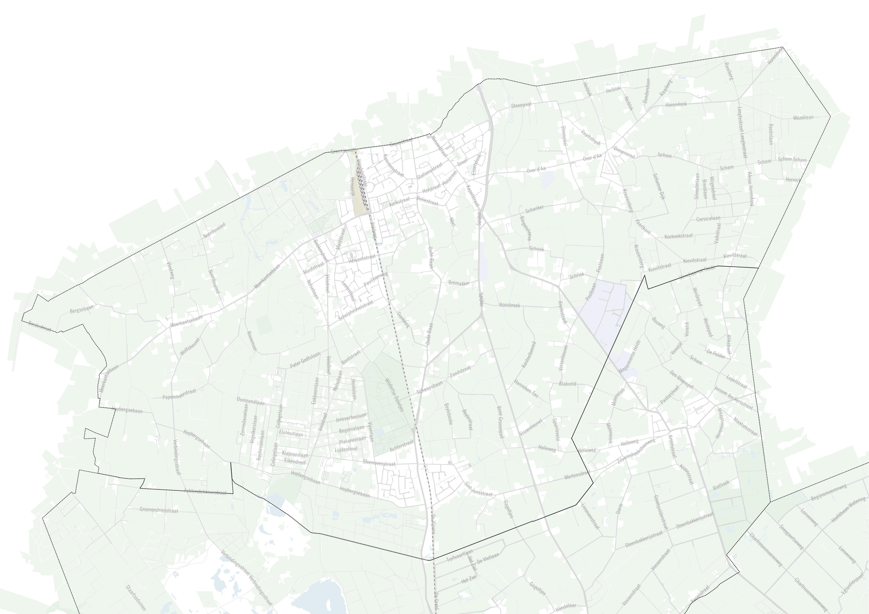
TELLINGEN
Slechte score | Grootte stromen | Zwaar verkeer | Doorgaand verkeer
Stationsstraat | ja | ja | ja
Nieuwstraat | ja | ja | ja
Oude Baan | matig | matig | ja
Kerkstraat | nee | ja | nee
Kalmthoutsesteenweg | nee | matig | ja

Slide 16
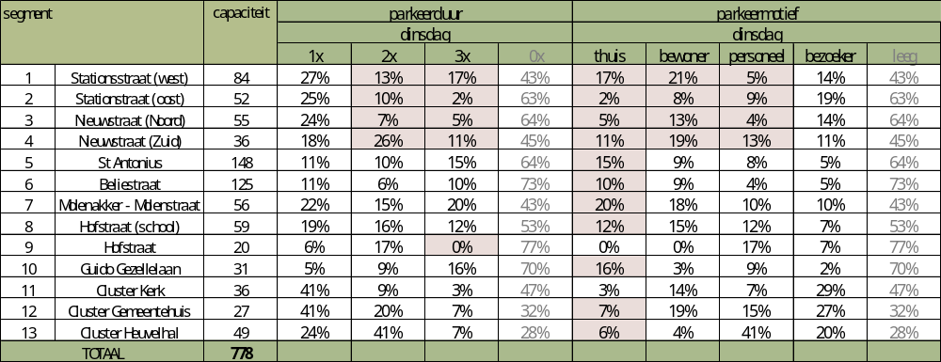
PARKEERONDERZOEK

Slide 17
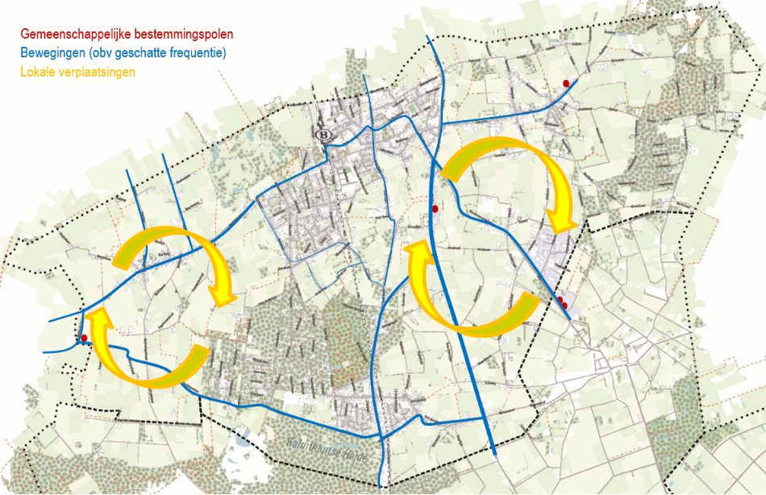
LANDBOUWVERKEER

Slide 18
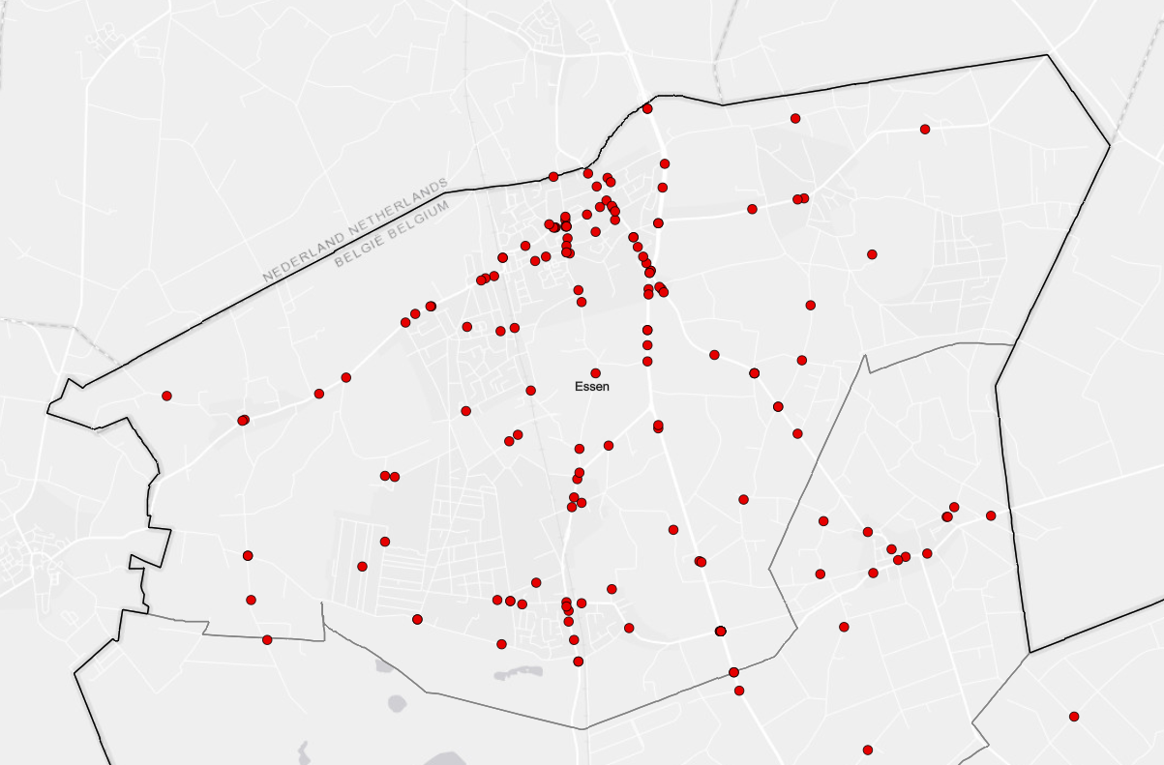
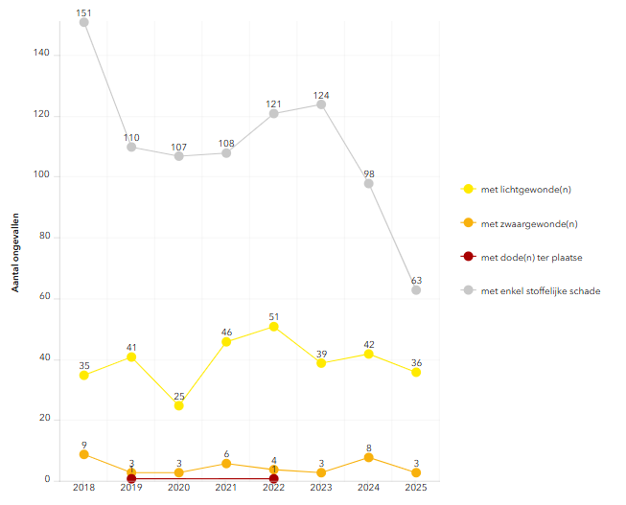
VERKEERSVEILIGHEID

Slide 19
F
PRINCIPES & BESLISSINGSBOMEN

Slide 20

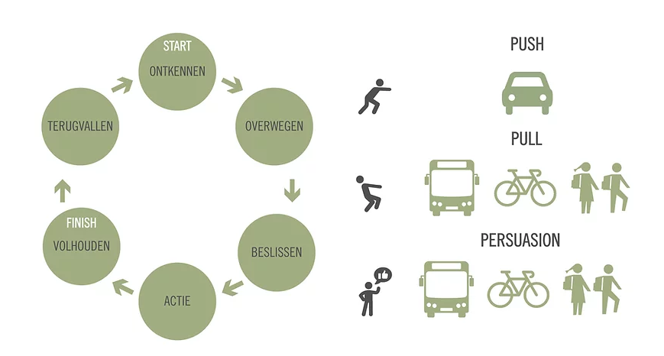
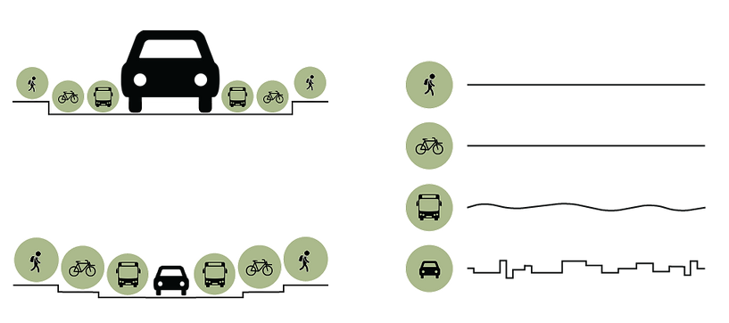
MOBILITEIT VAN DE TOEKOMST

Slide 21
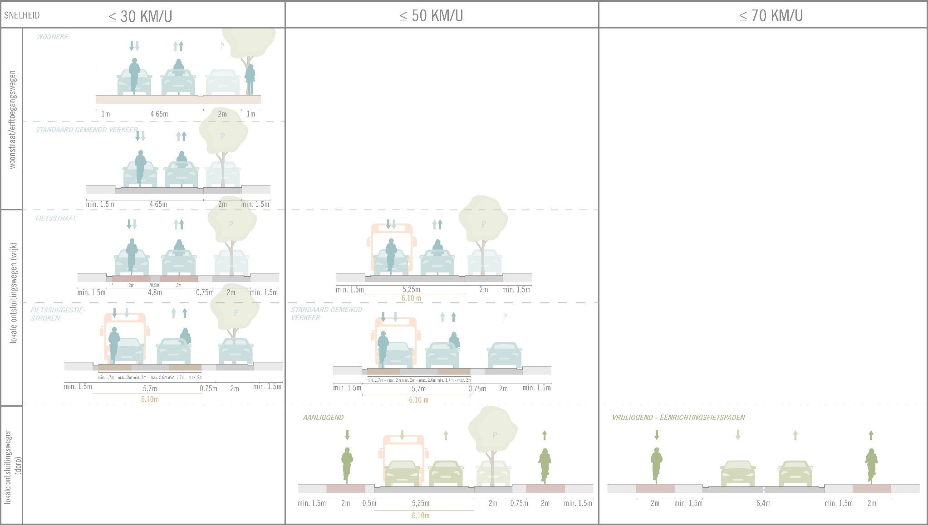
WEGINRICHTING

Slide 22
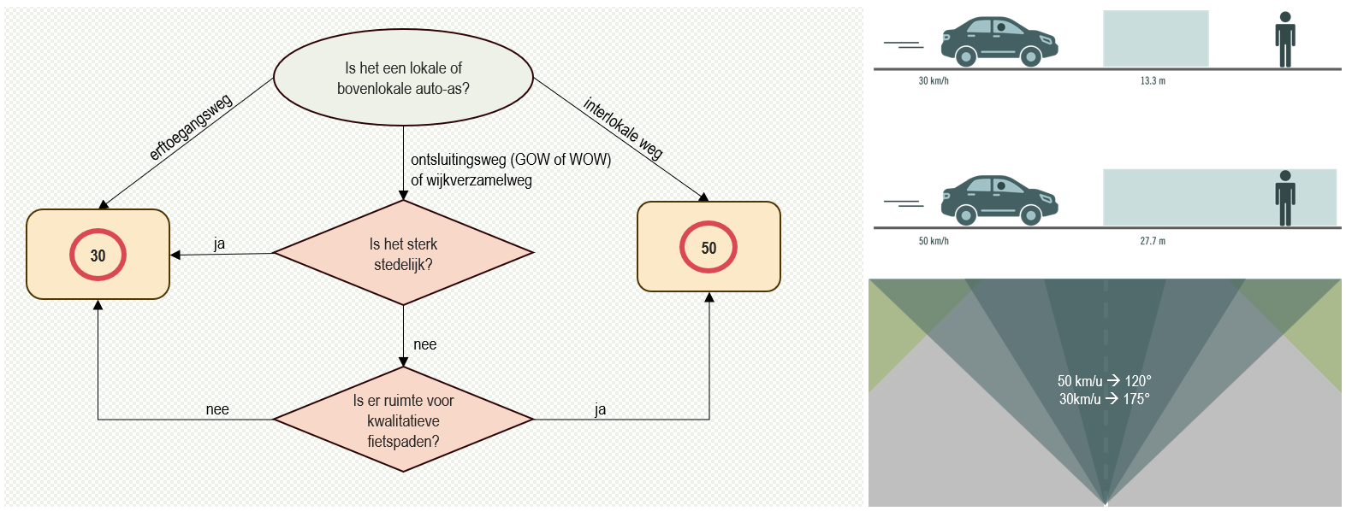
SNELHEID

Slide 23
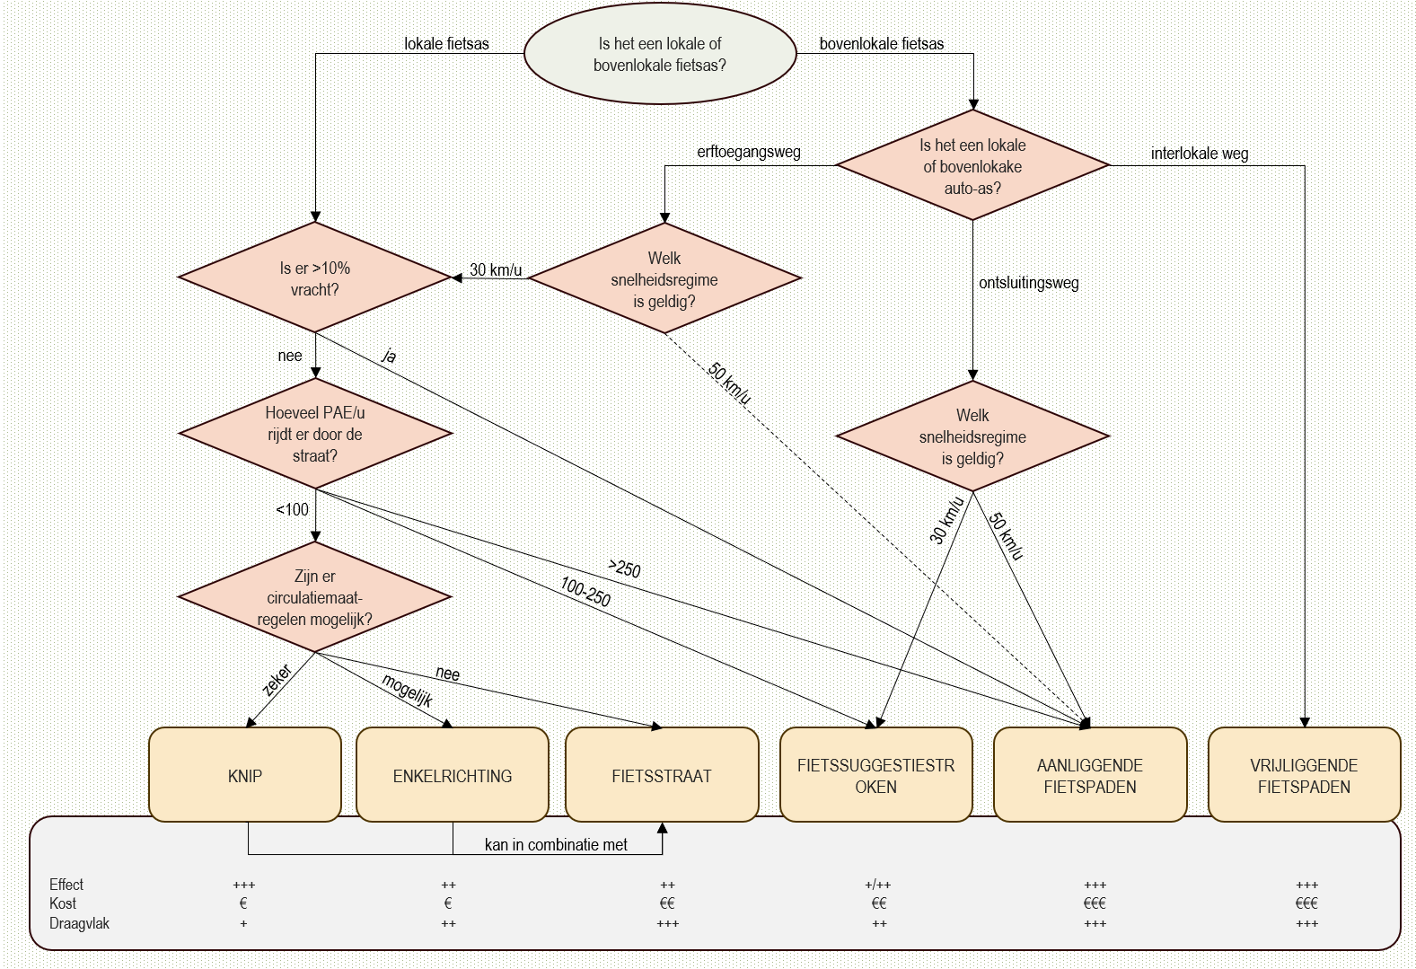
FIETSINFRASTRUCTUUR

Slide 24
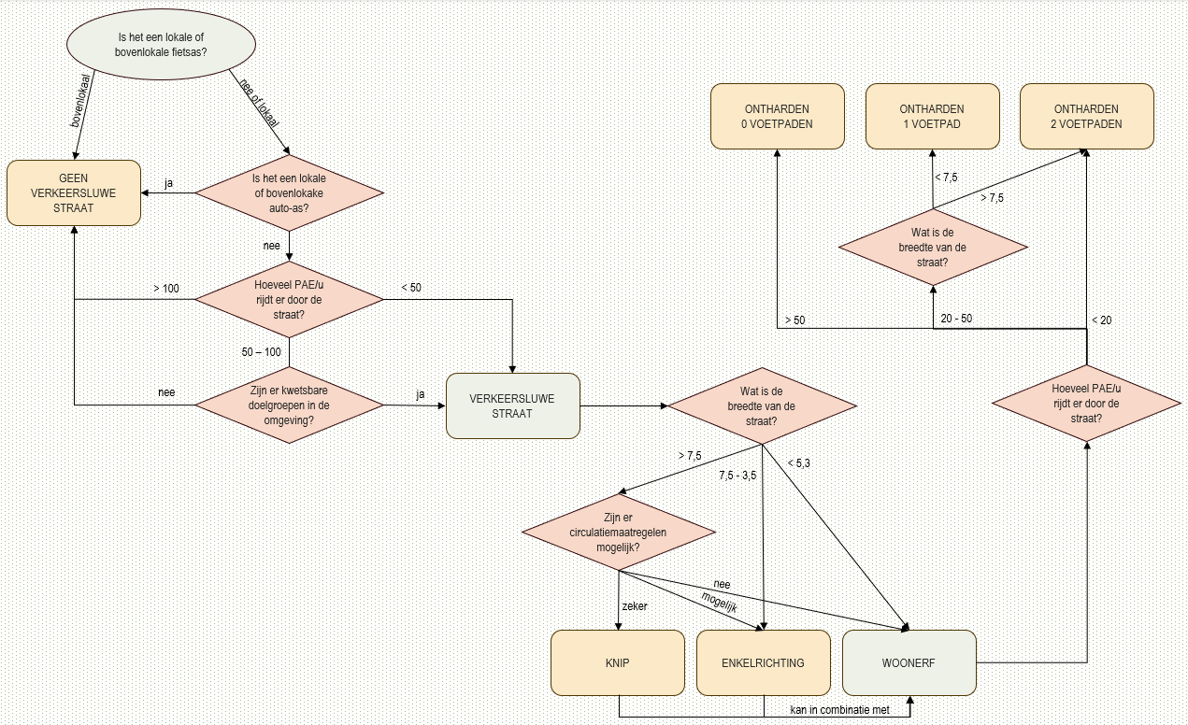
VERKEERSLUWE STRATEN

Slide 25
02
RICHTINGGEVEND DEEL

Slide 26
A
RUIMTELIJKE ONTWIKKELINGEN

Slide 27
Ruimtelijke ontwikkelingen
Zorgzone
Kernwinkelgebied
Weekendzone
Rangeersite
Heuvelplein
Hemelrijk
Cultuur
Rijkmaker
Woonbos

Slide 28
B
NETWERKEN

Slide 29
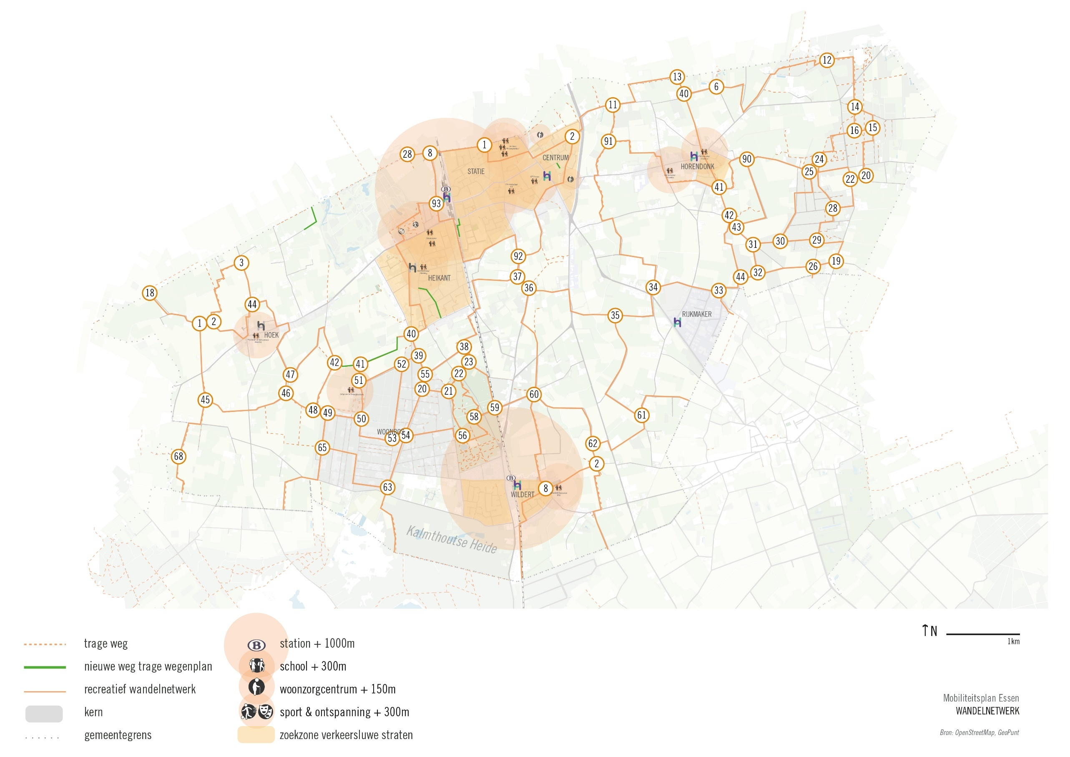
VOETGANGERS
Voetgangersnetwerk
Bestemmingen
Woonkernen
Trage wegenplan

Slide 30
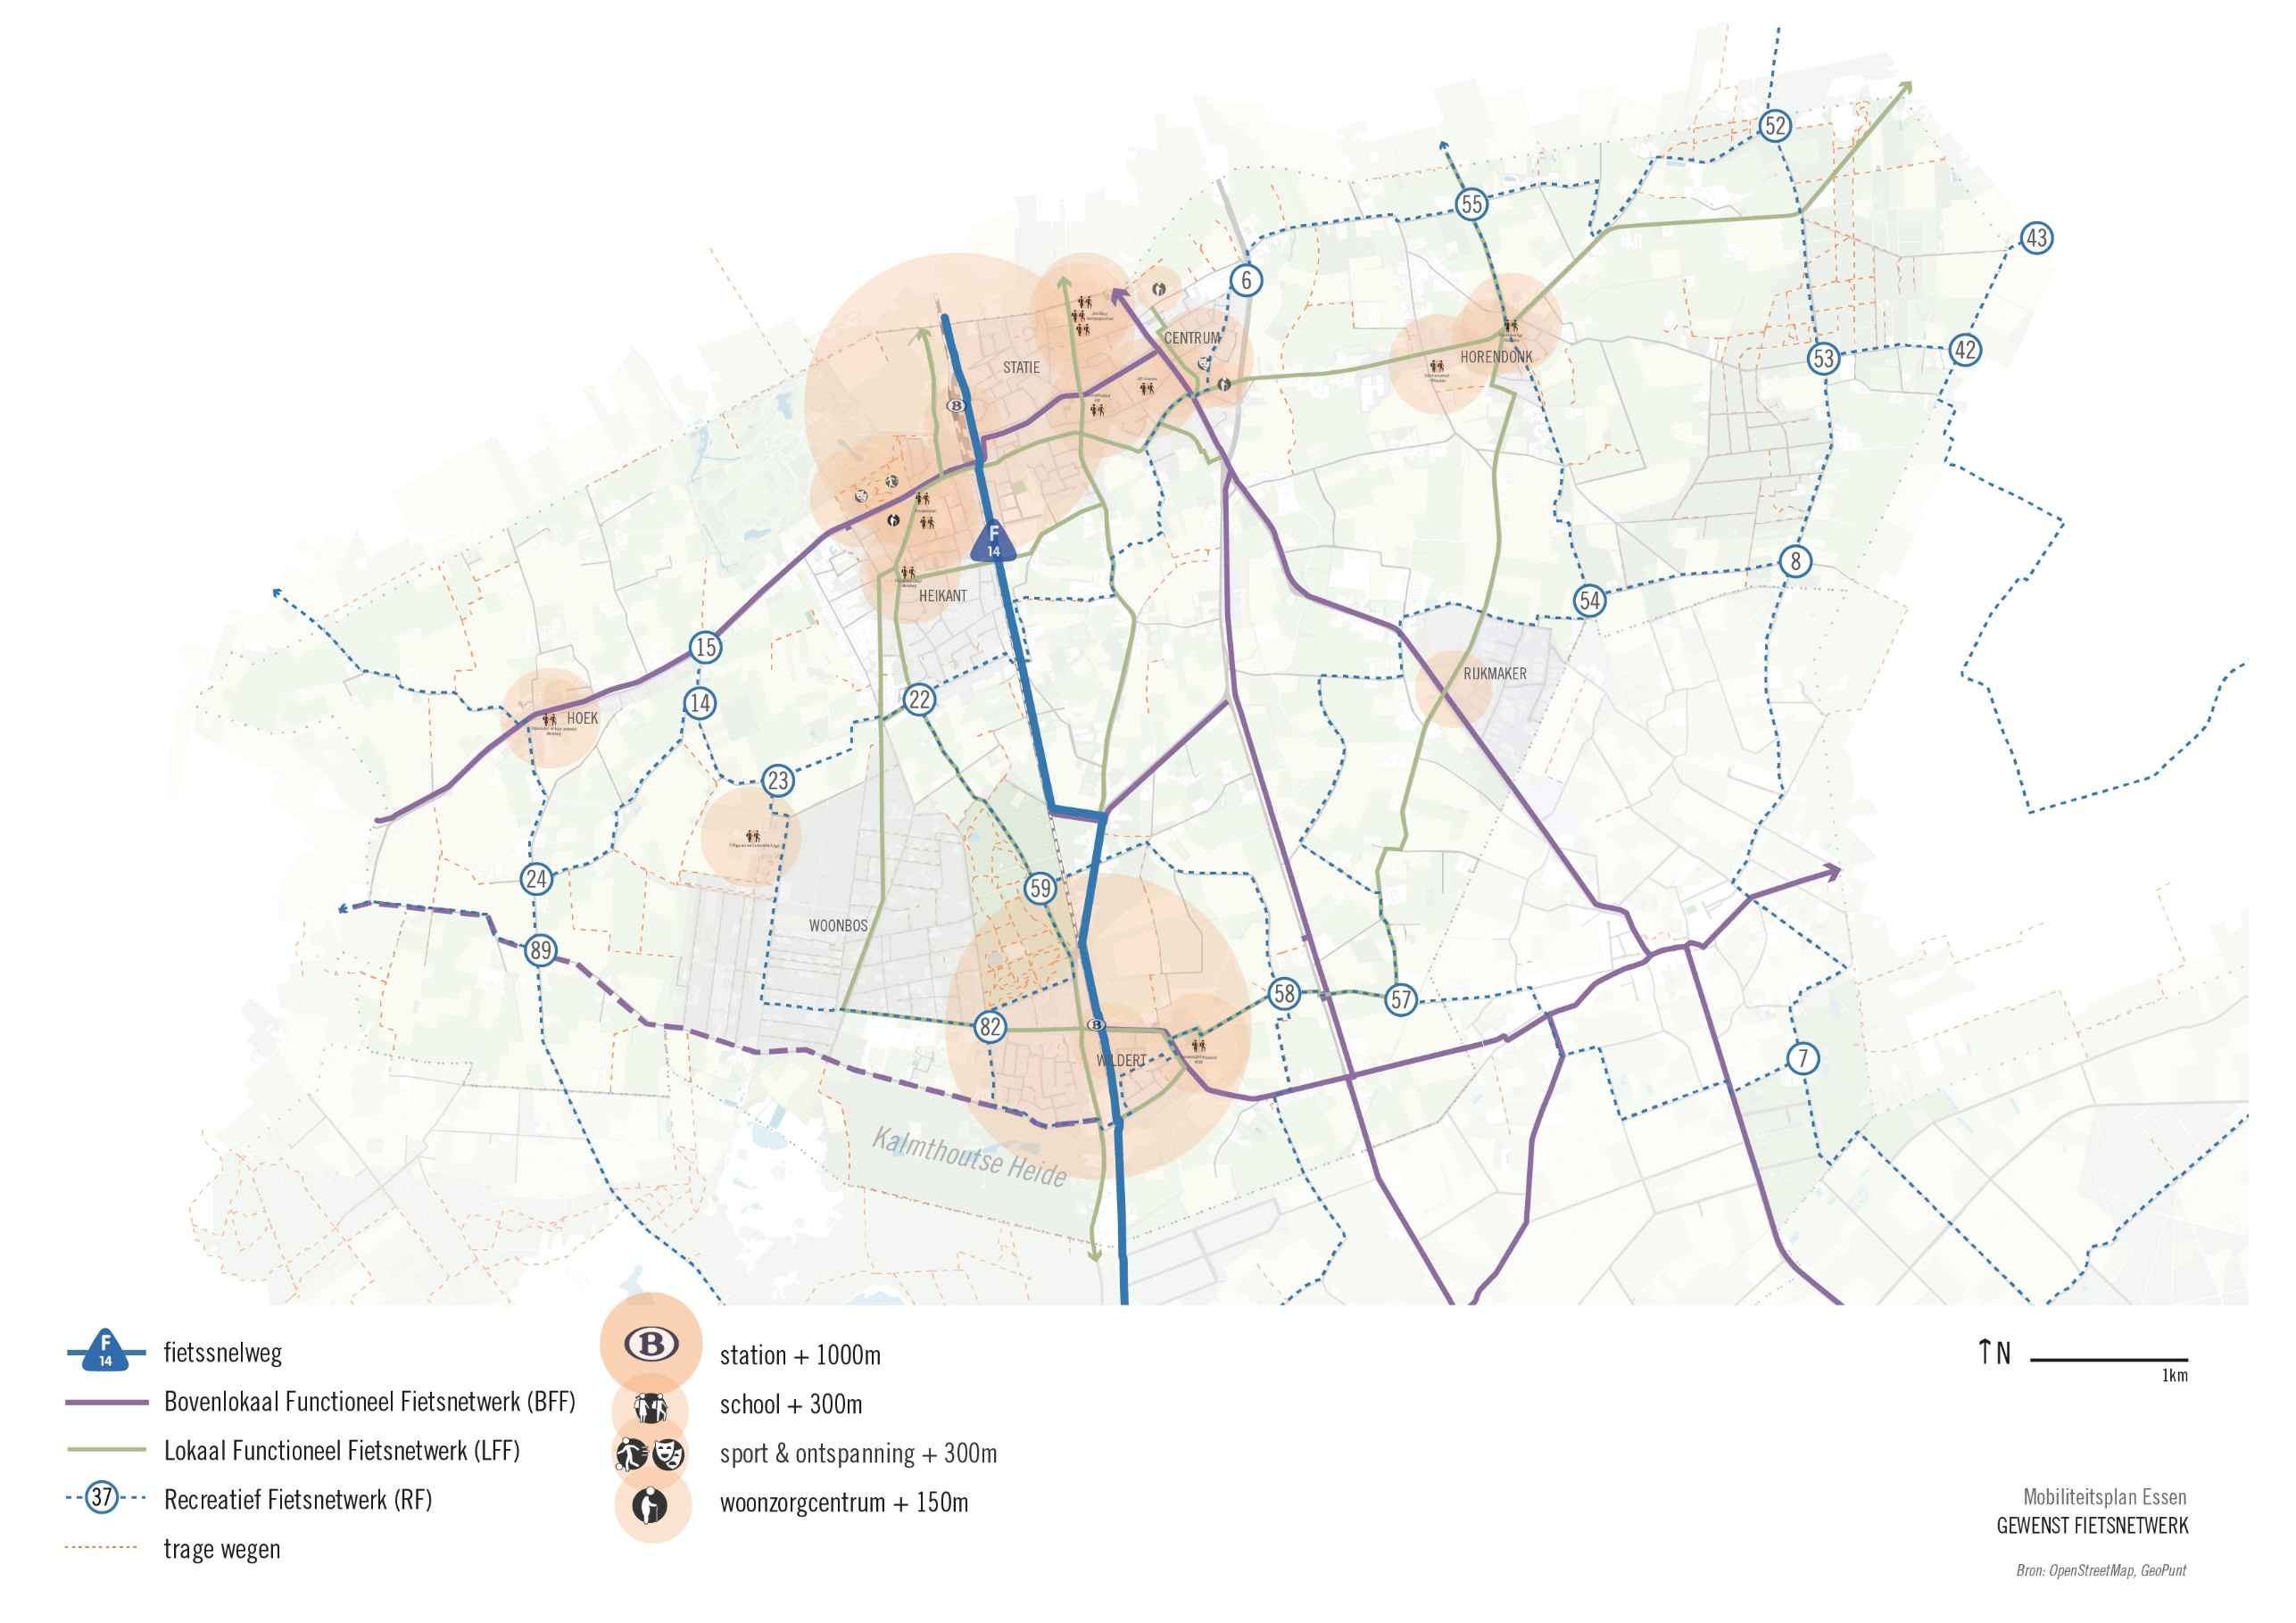
FIETSERS
Bovenlokaal Functioneel Fietsroute
Knooppunten
Bestemmingen
Huybergsebaan
Versterken lokaal fietsnetwerk

Slide 31
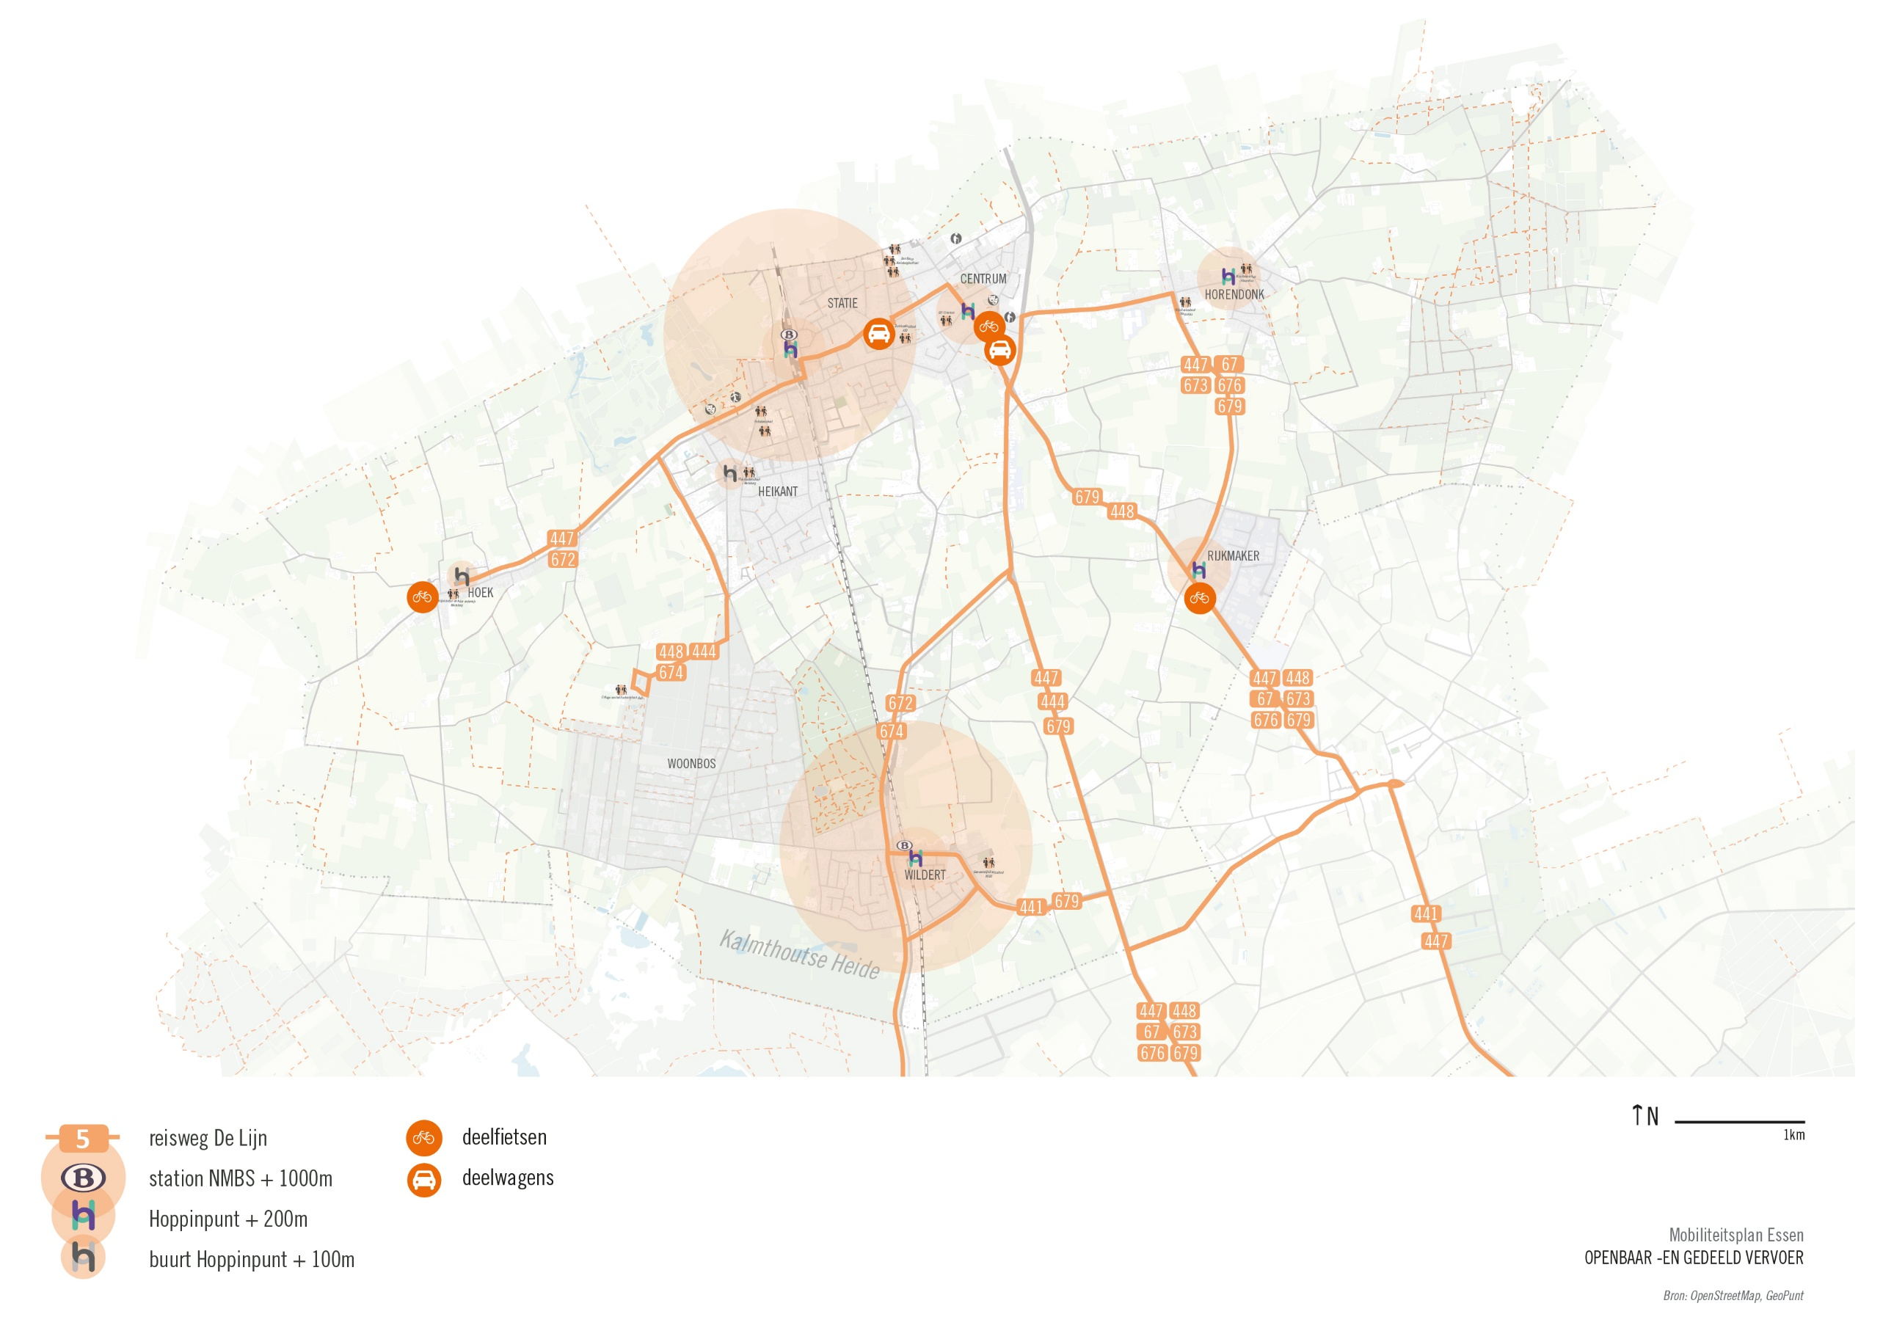
OPENBAAR & GEDEELD VERVOER
Bereik stations
Buslijnen
Hoppins en gedeeld vervoer

Slide 32
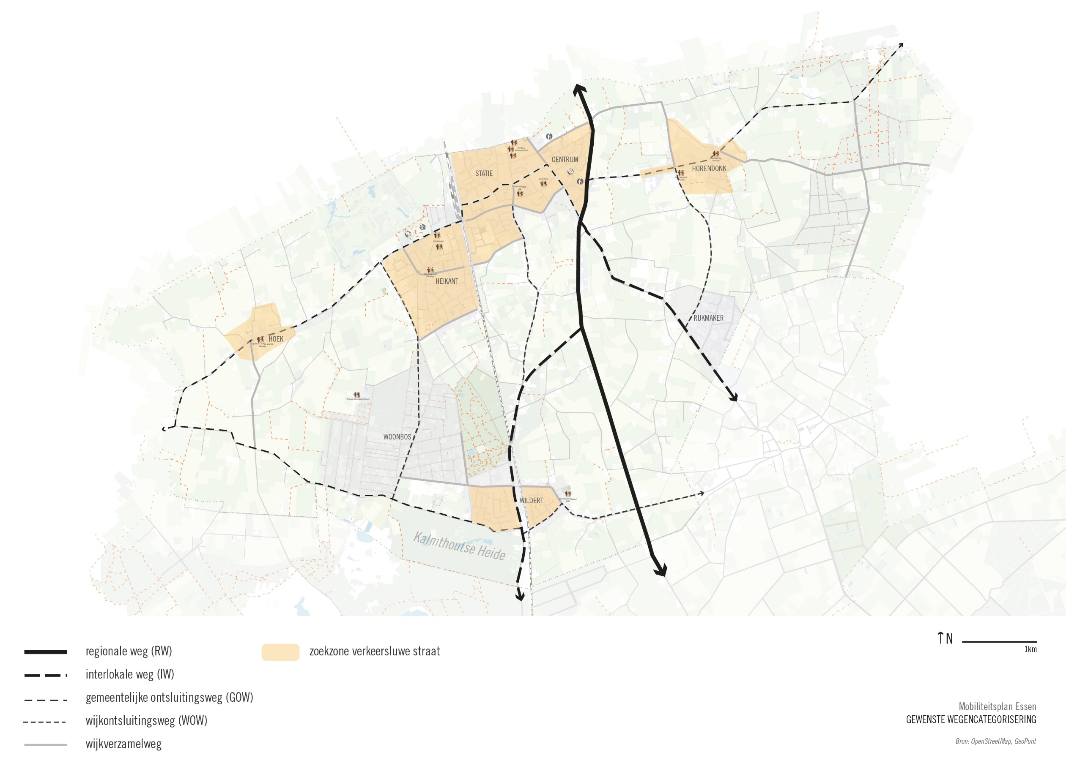
GEMOTORISEERD VERKEER
Bovenlokaal netwerk
Ontsluitingswegen opgesplitst in gemeentelijk en wijk
Aangevuld met wijkverzamelwegen

Slide 33
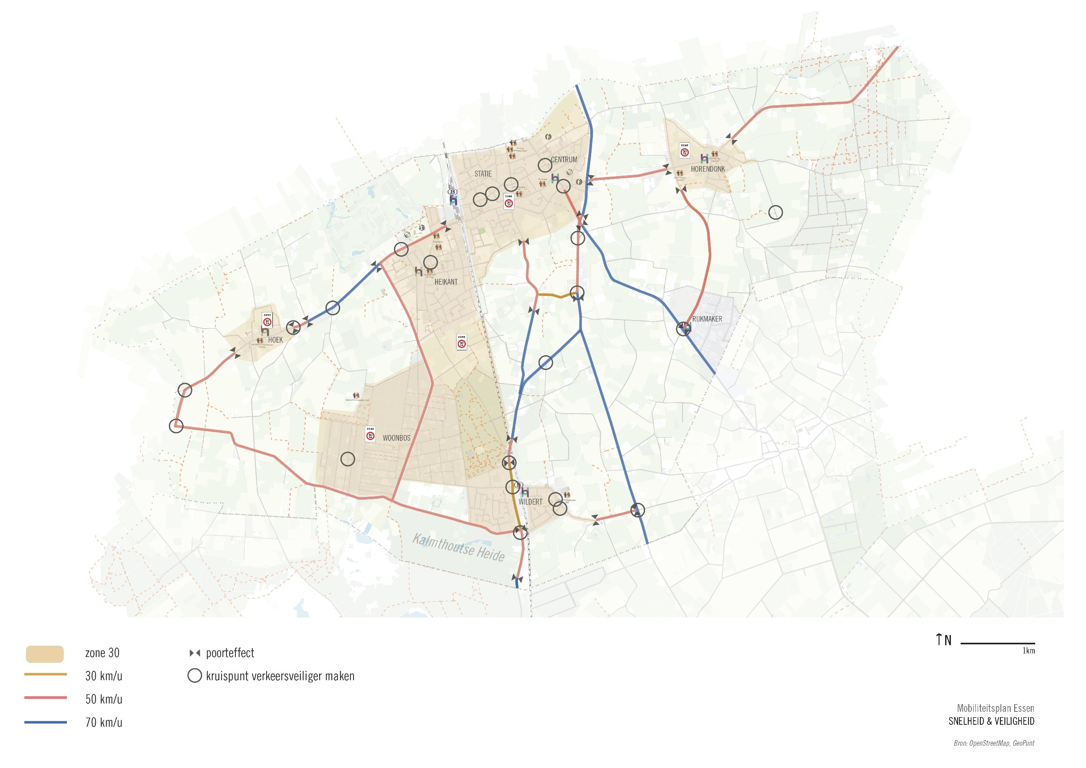
SNELHEID
Verfijnd obv netwerken
Overgang 30-50-70
Woonkernen zone 30
(mogelijkheid woonerf 20km/u)

Slide 34
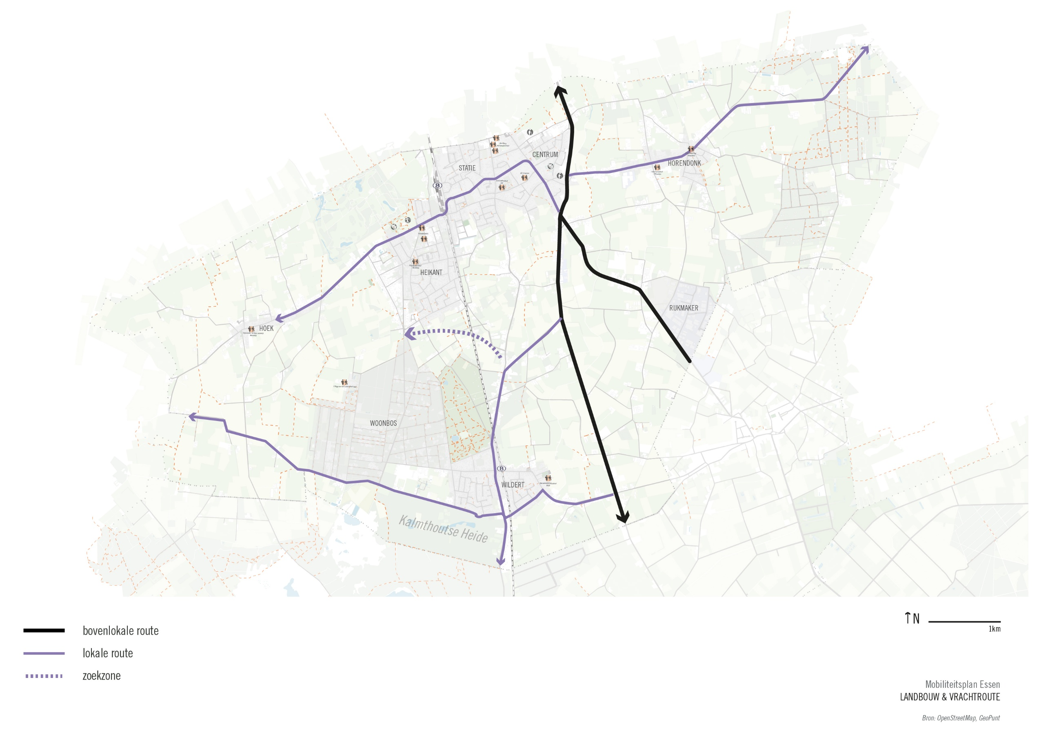
VRACHT
Bovenlokaal netwerk
Lokale route volgens weg-hiërarchie
Zoekzone om kernen te ontlasten

Slide 35
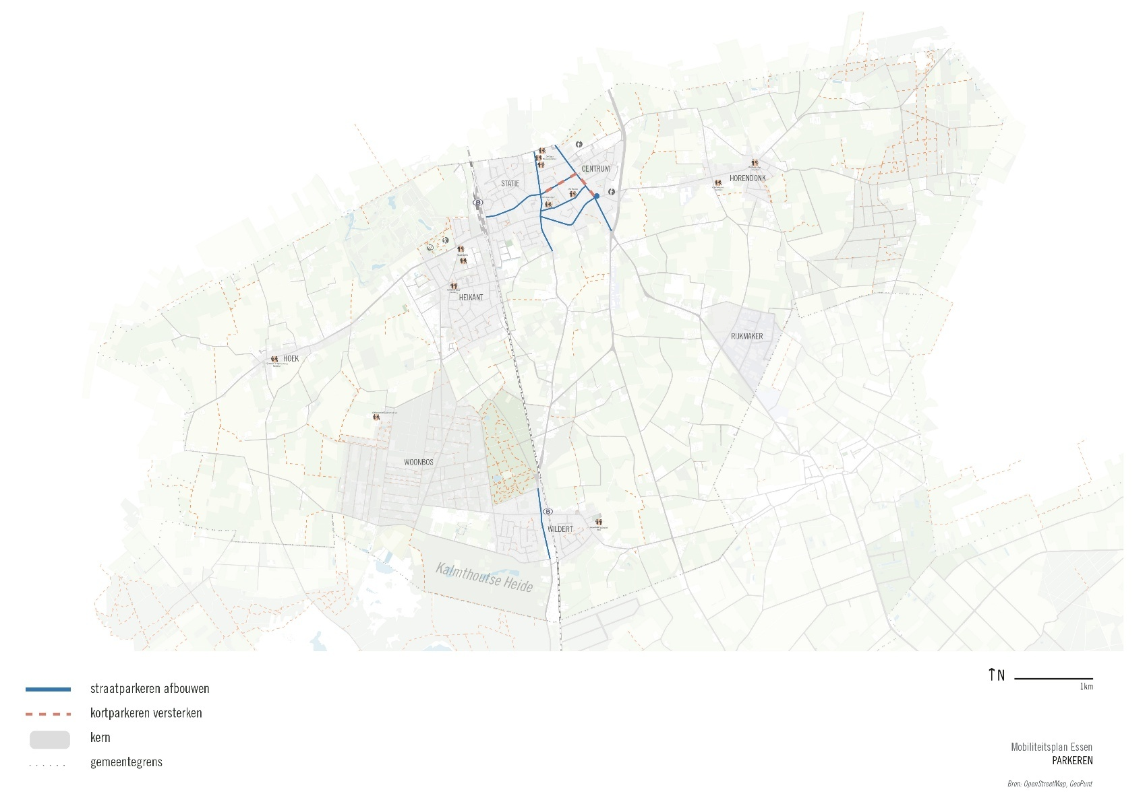
PARKEREN
Sturend parkeerbeleid
Parkeren in de kernen afbouwen tvv ruimte voor verblijven en ontharden
Blauwe zone of zelfs korter parkeren versterken

Slide 36
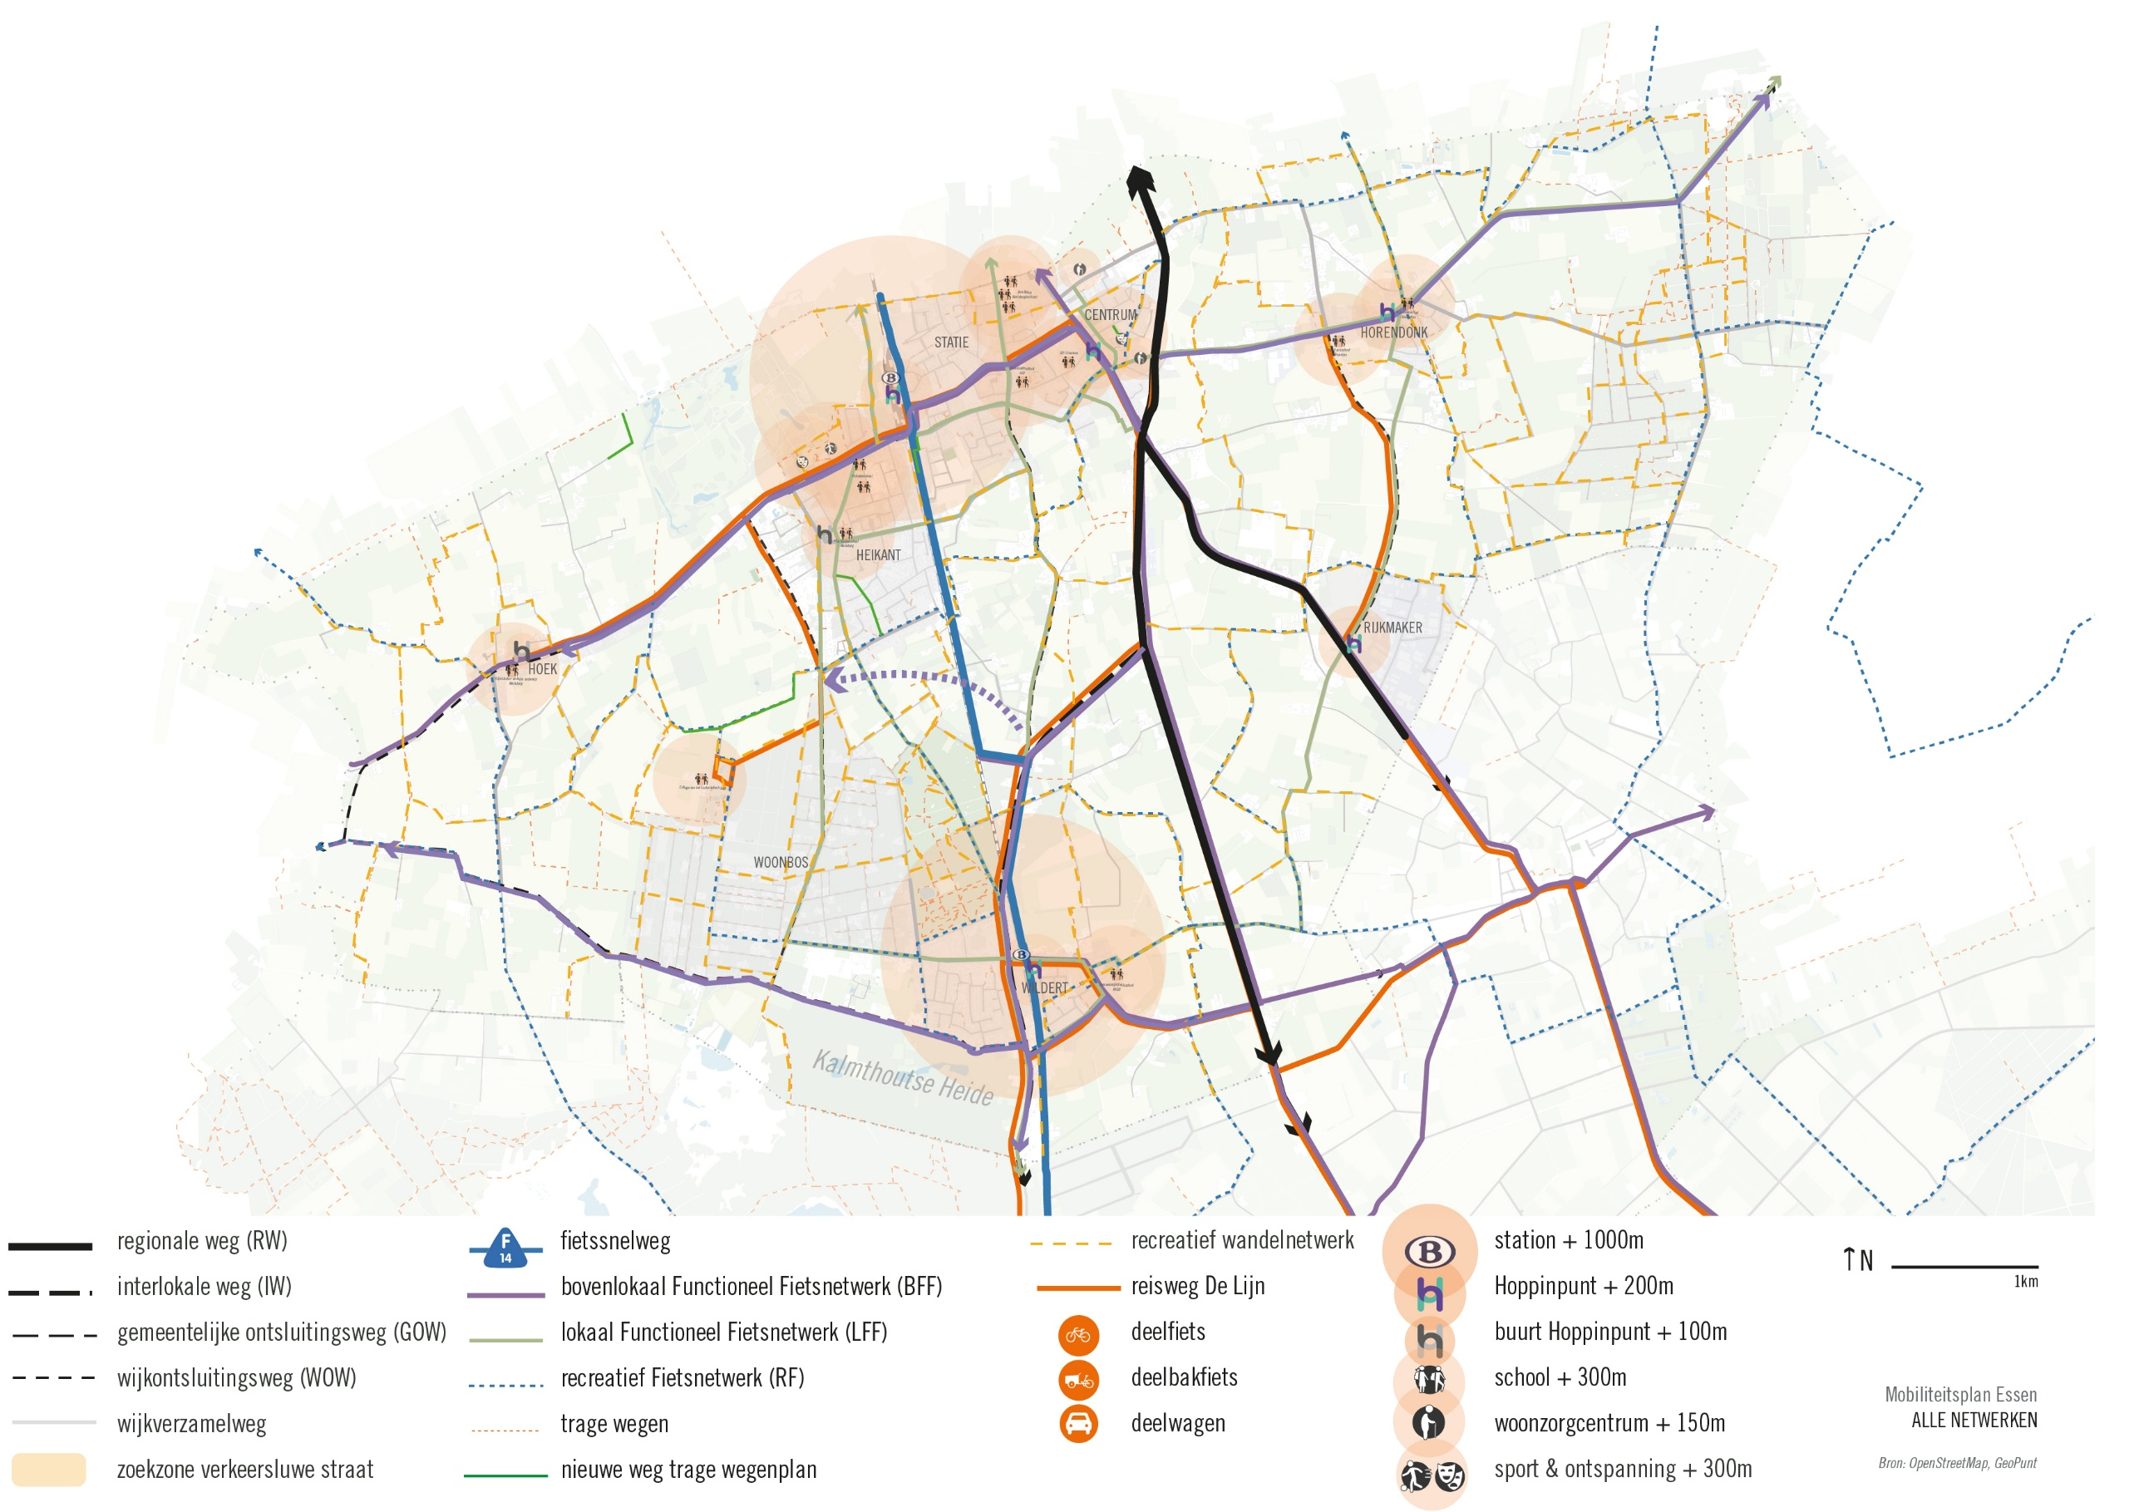
ALLE NETWERKEN SAMEN
Alle netwerken op elkaar geeft beeld van functie van de straten
Proefopstellingen (mental shift heeft tijd nodig)

Slide 37
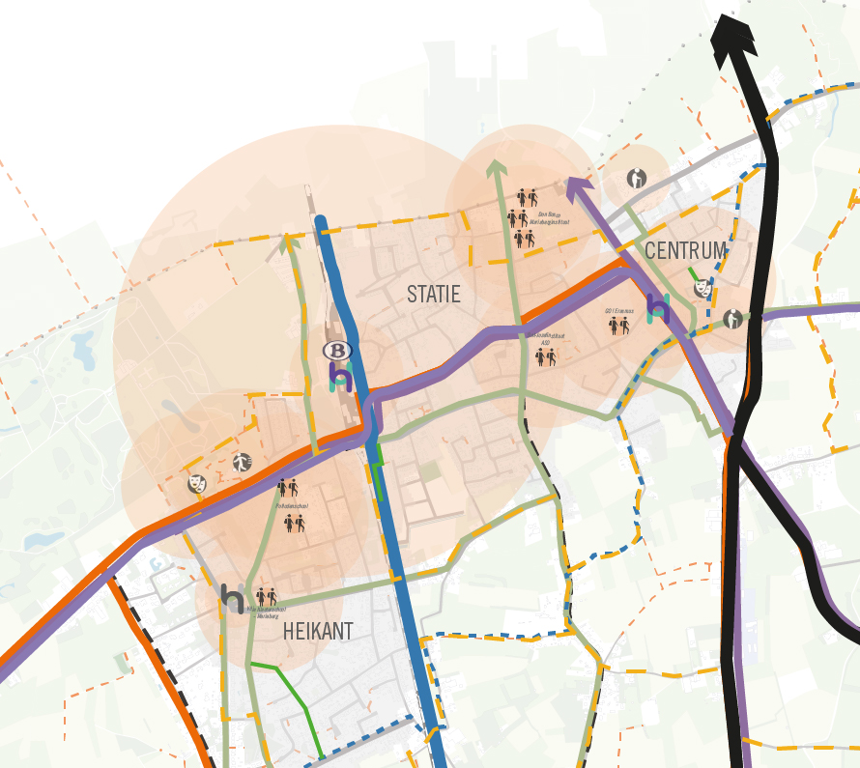
HEIKANT & CENTRUM
Verkeersluwe straten
    Schoolomgevingen
    Woonzorgzone
Fietsnetwerk
    Oude Baan – Kloosterstraat
    Kerkstraat – Beliestraat
    Karamelstraat – Heuvelplein
    Watermolenstraat
    Beukendreef – Heikantstraat – Velodreef
    Hemelrijk
    Korte Leemstraat
    …
Stationsomgeving
Poorteffecten
Stationsstraat
Kapelstraat

Slide 38
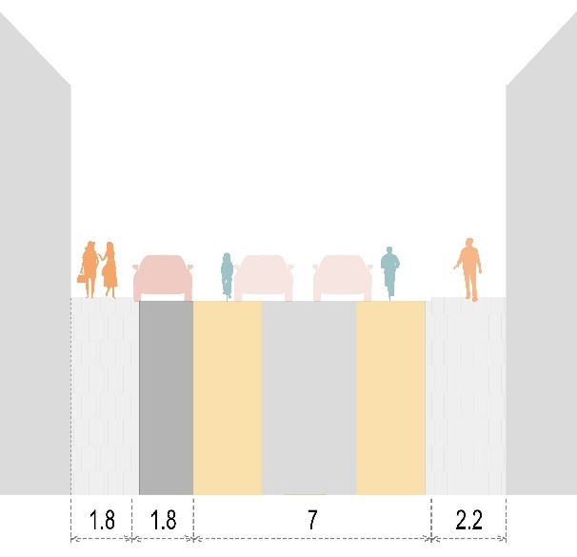
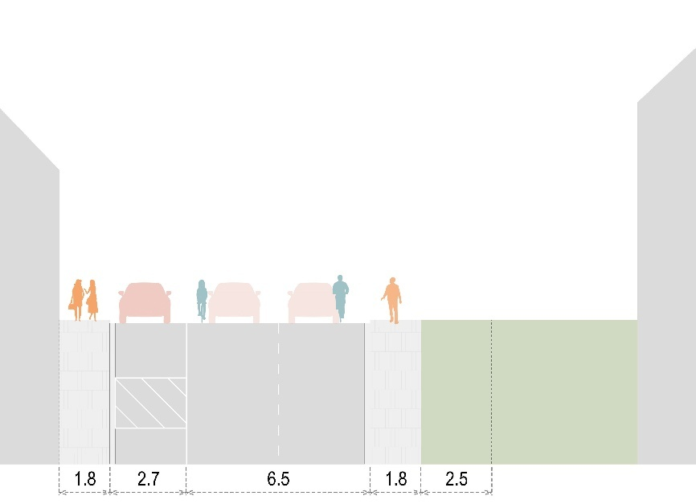
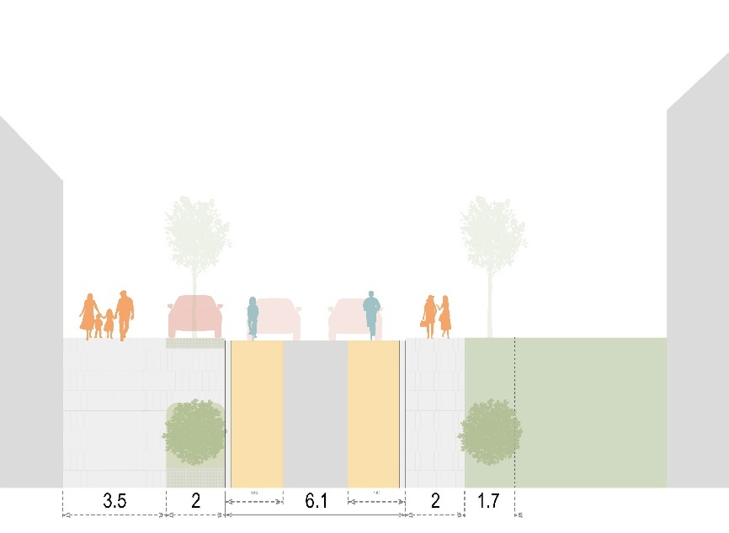
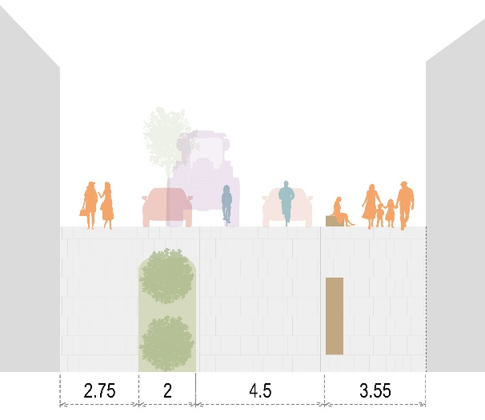
HEIKANT & CENTRUM
Stationsstraat
Kapelstraat

Slide 39

WILDERT & WOONBOS
Verkeersluwe straten
    Schoolomgevingen
Fietsnetwerk
    Steenovenstraat – Sint-Jansstraat
    Nolsebaan
    Vondelpad
    Wildertse Duintjes
    …
Stationsomgeving
Poorteffecten
Huybergsebaan
Kalmthoutsesteenweg

Slide 40
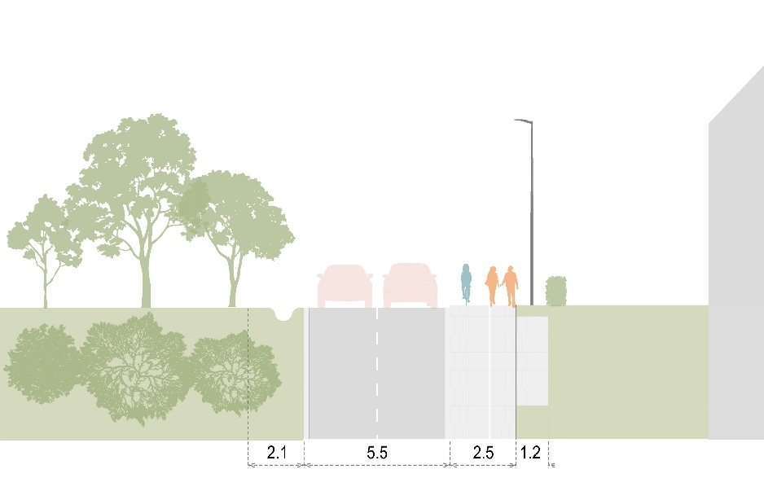
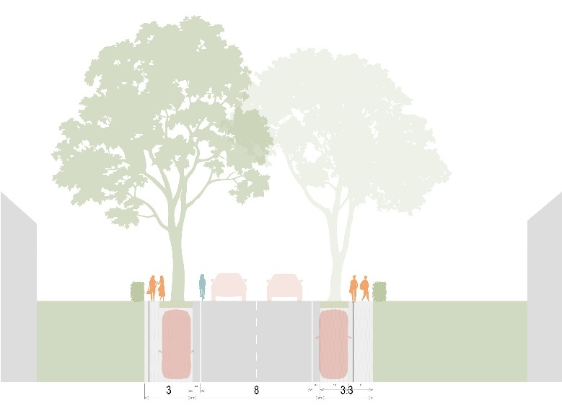
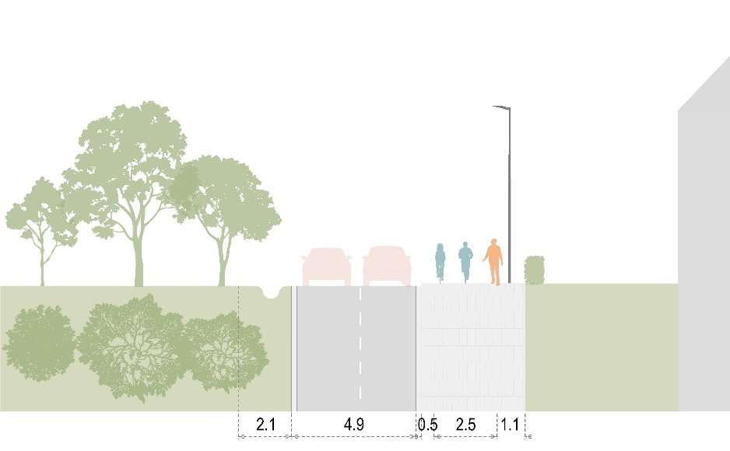
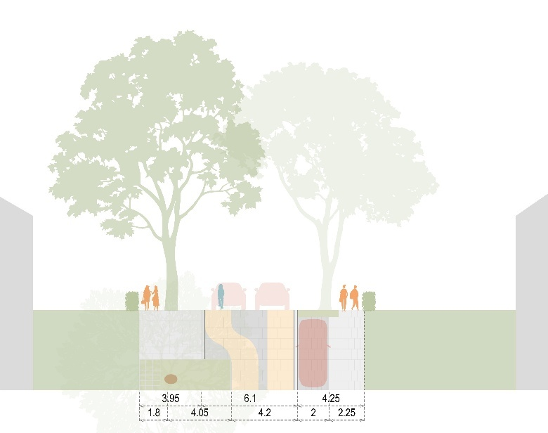
WILDERT & WOONBOS
Huybergsebaan
Kalmthoutsesteenweg

Slide 41
ANDERE
Verkeersluwe straten
    Schoolomgevingen
Fietsnetwerk
    Rouwmoer
    Steenovenstraat – Sint-Jansstraat
    Postbaan – Vissenheuvel
Hoppinpunten
Poorteffecten
Moerkantsebaan
Horendonk
Postbaan

Slide 42
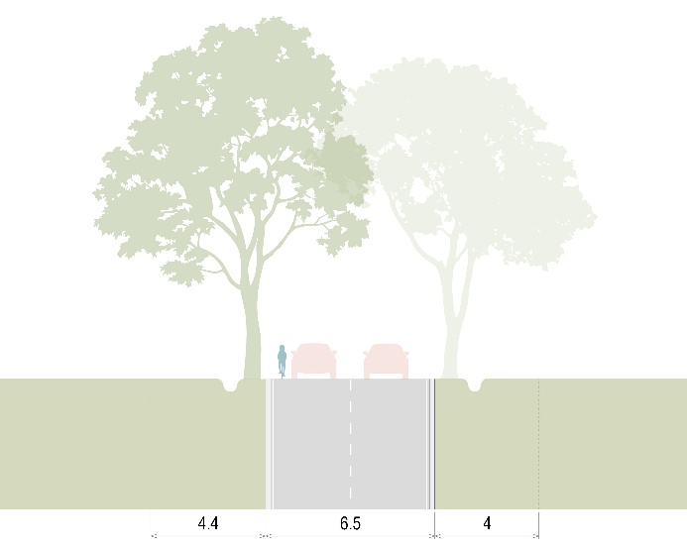
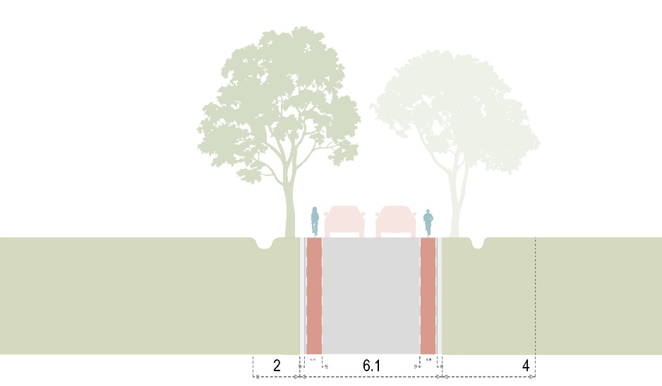
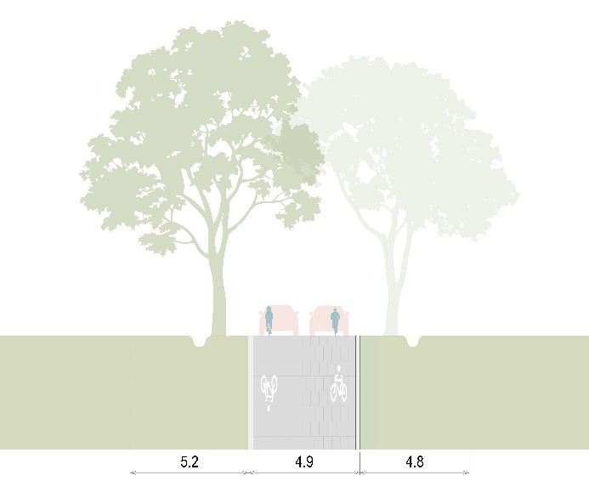
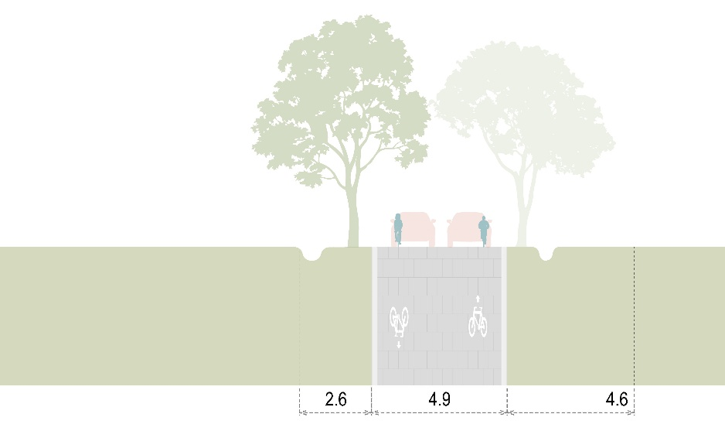
ANDERE
Moerkantsebaan
Horendonk

Slide 43
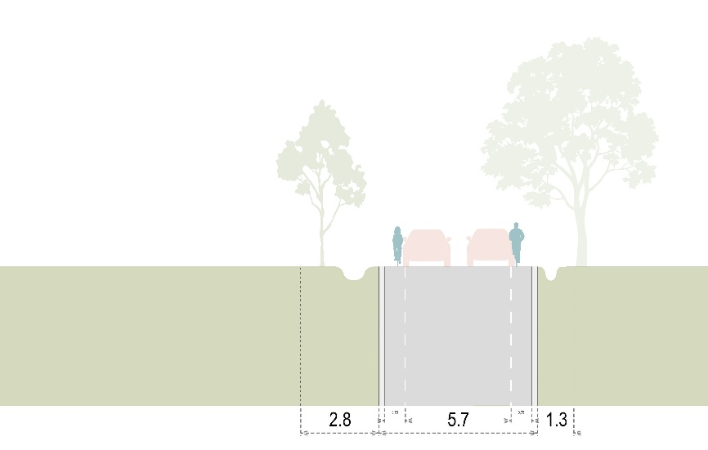
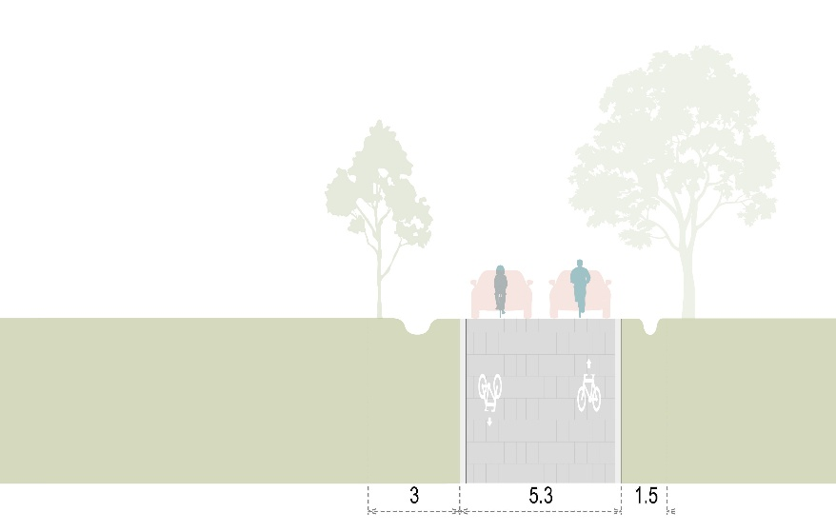
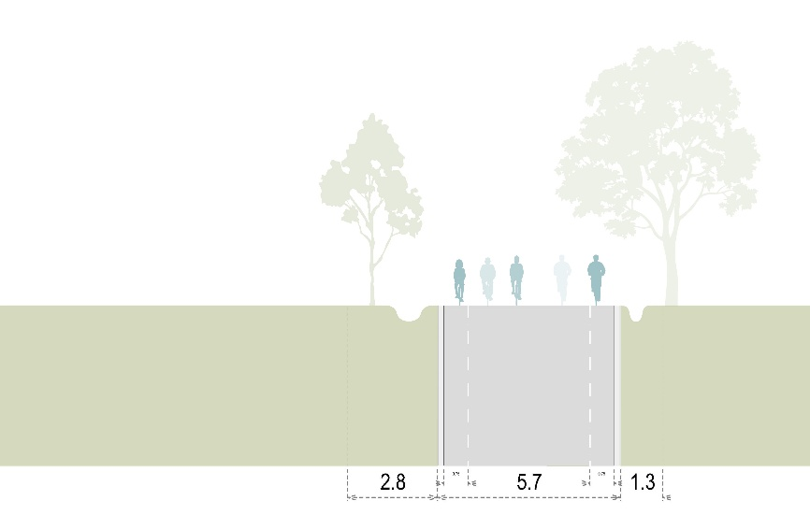
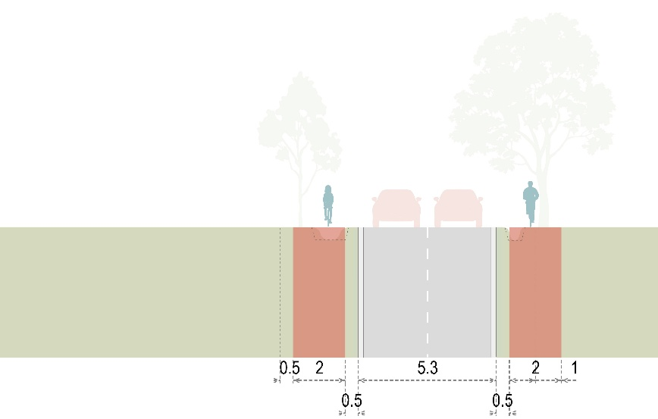
ANDERE
Postbaan

Slide 44
C
FLANKEREND

Slide 45
FLANKERENDE MAATREGELEN
VERVOERSMANAGEMENT
Scholen
Bedrijven (gemeente)
HANDHAVING
Parkeren
Snelheid
COMMUNICATIE
Nieuwe maatregelen
Dienstregeling
ORGANISATIE
Link andere domeinen

Slide 46
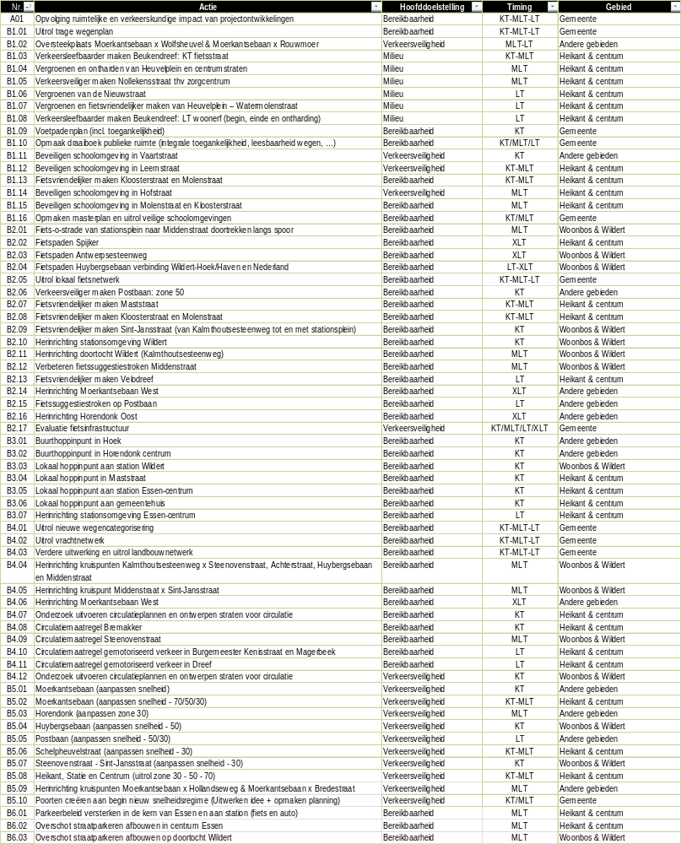

Slide 48
